Slide 1

ОПТИКА
квантова

Slide 2


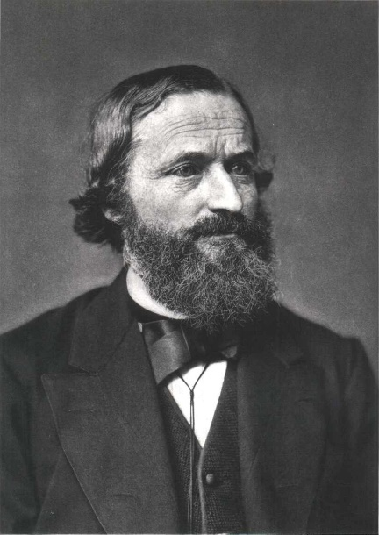
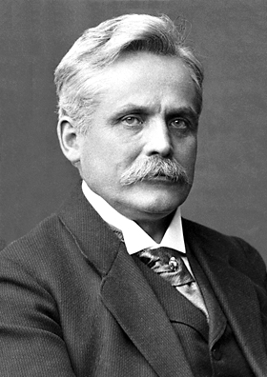
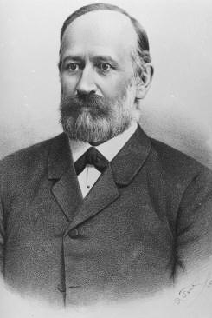
Рівноважне теплове випромінювання. Закон Кірхгофа. Закон Стефана-Больцмана. Закон зміщення Віна.
Густав Роберт Кірхгоф
Вільгельм Карл Вернер Отто Фріц Франц Він
Йозеф Стефан

Slide 3

теплове випромінювання
кінетична енергія теплового руху атомів
АТОМ

Slide 4
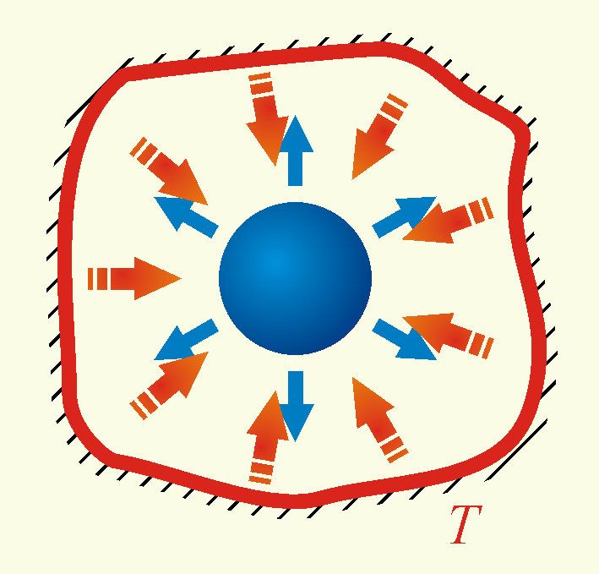
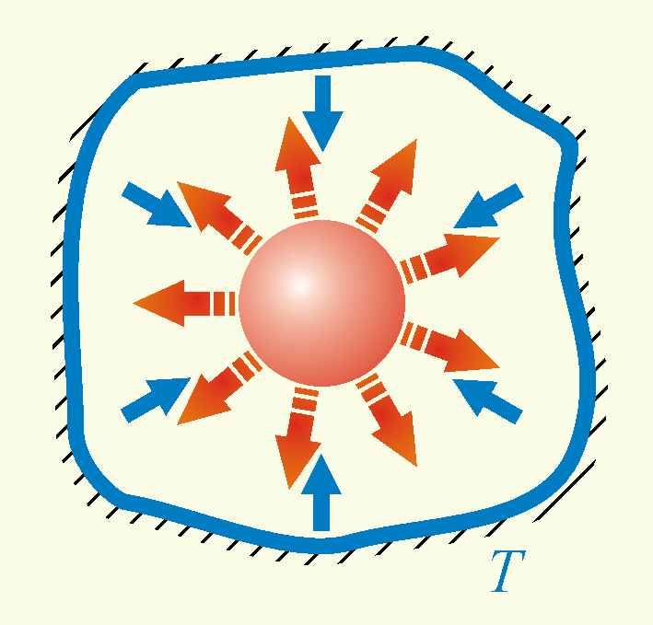

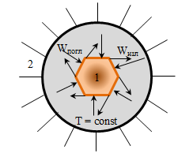

Slide 5
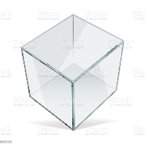
об’ємна густина енергії
спектральна густина енергії

Slide 6
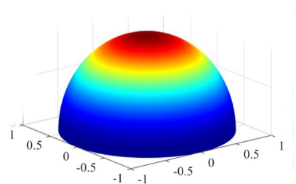
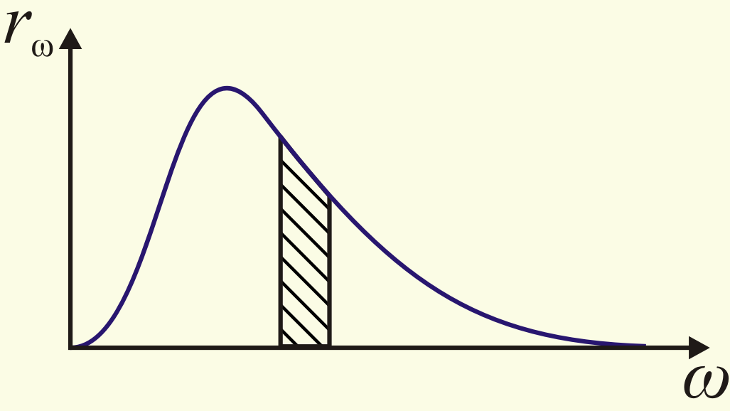
енергетична світність
спектральна густина енергетичної світності

Slide 7
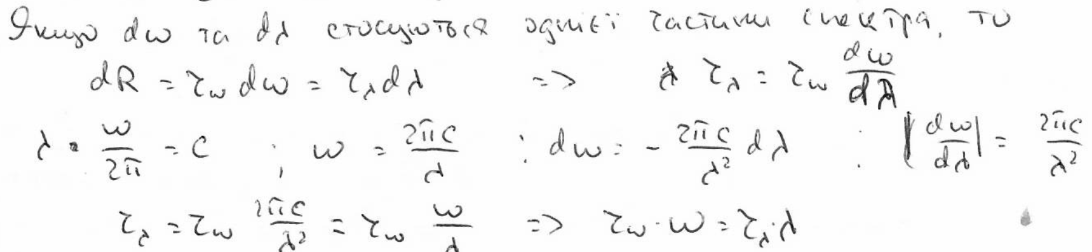

Slide 8
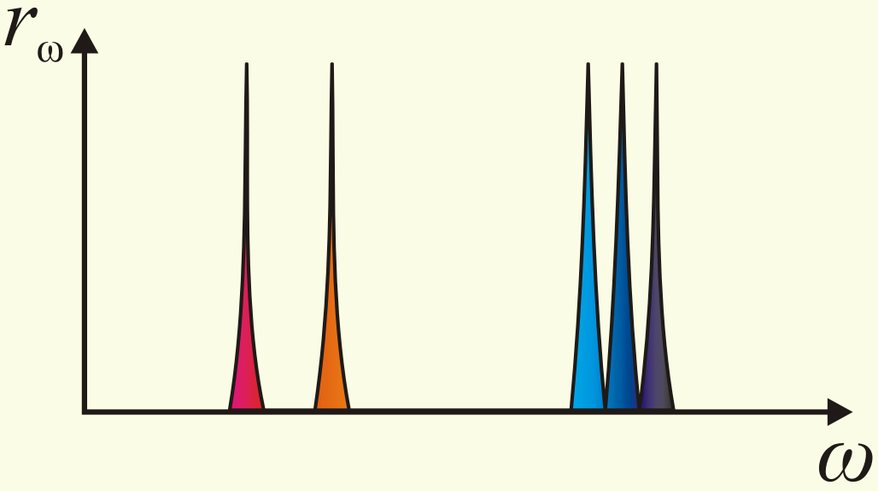
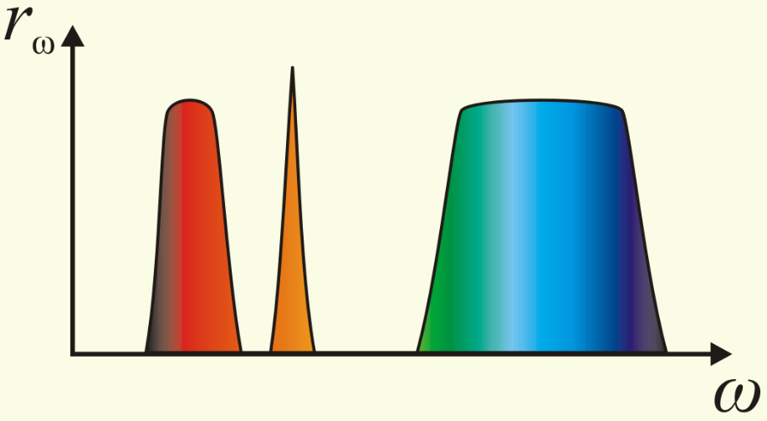
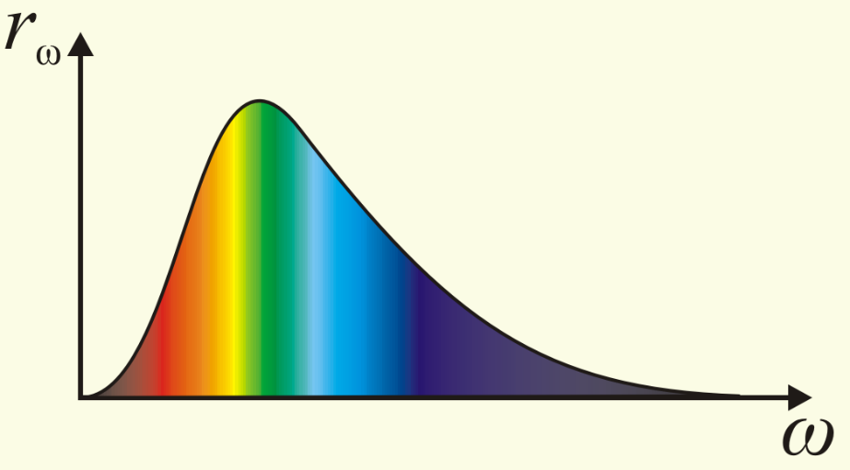
лінійчатий спектр
окремі атоми,
розріджені гази
смугастий спектр
конденсована
речовина
суцільний спектр
рівноважне
теплове випромінювання

Slide 9
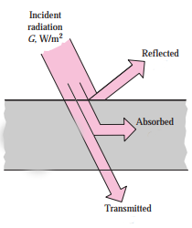
поглинальна здатність
– падаючий потік
– поглинута
(одиницею поверхні)
потужність

Slide 10
спектральна поглинальна здатність
інтервал частот випромінювання [ω, ω + dω]
залежить від природи тіла
температури
стану поверхні
частоти падаючого випромінювання

Slide 11
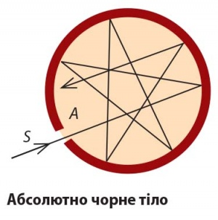
абсолютно чорне тіло (АЧТ)
тіло називають сірим, якщо

Slide 12
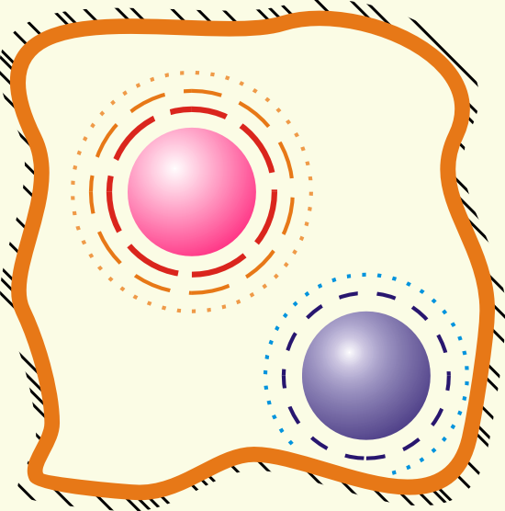
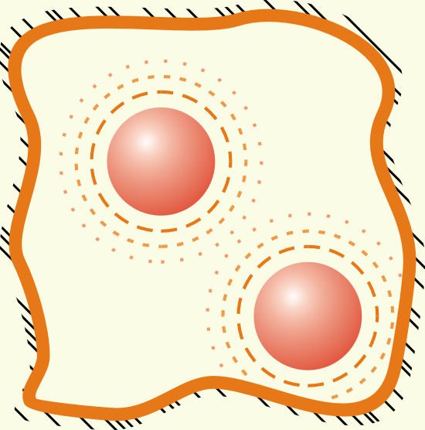

закон Кірхгофа
відношення випромінювальної здатності до поглинальної не залежить від природи тіла і для всіх тіл є універсальною функцією частоти та температури

Slide 13
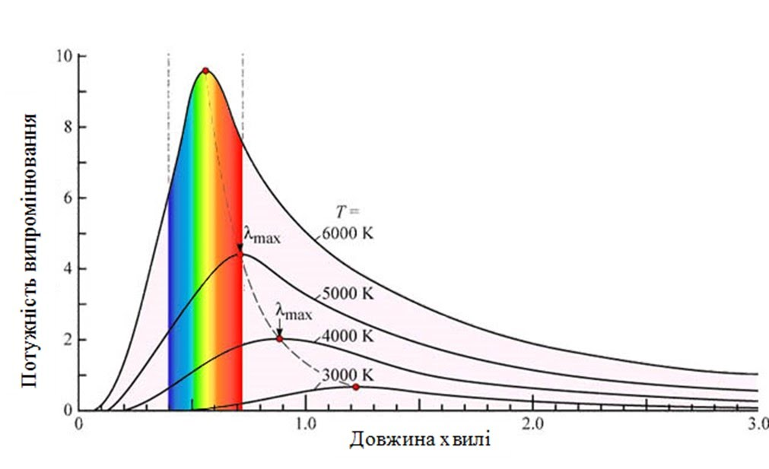

Slide 14
закон Стефана–Больцмана
Стефан, 1879, експеримент
– для будь-якого тіла
Больцман, 1884, розрахунок
– лише для АЧТ
– стала
Стефана–Больцмана

Slide 15
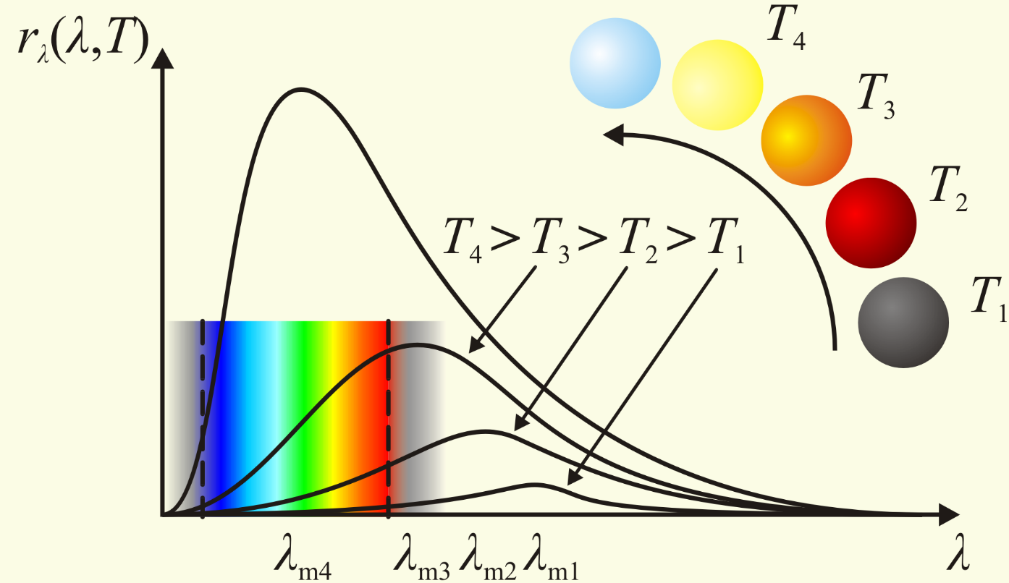
закон зміщення Віна
b = 2,898·10^{–3} м·К

Slide 16

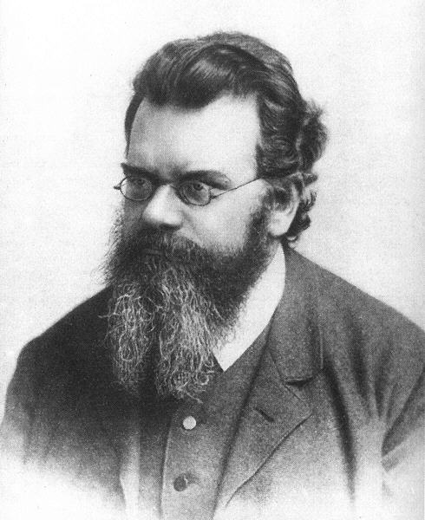
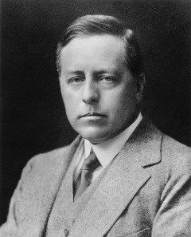
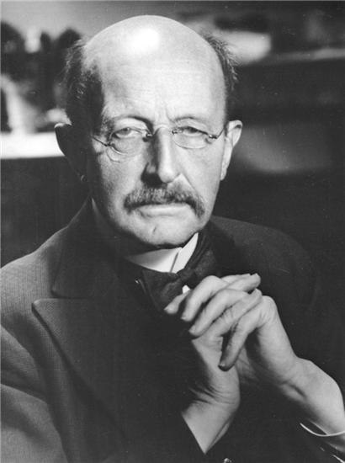
Формула Релея-Джинса. Формула Планка.
Лю́двіг Едуа́рд Бо́льцман
Джеймс Гопвуд Джинс
Макс Карл Эрнст Людвиг Планк

Slide 17
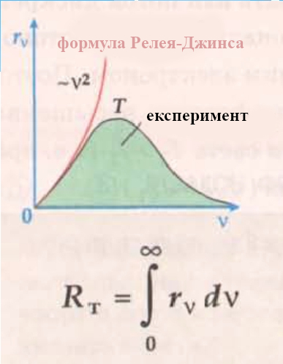
формула Релея–Джинса
УФ катастрофа

Slide 18
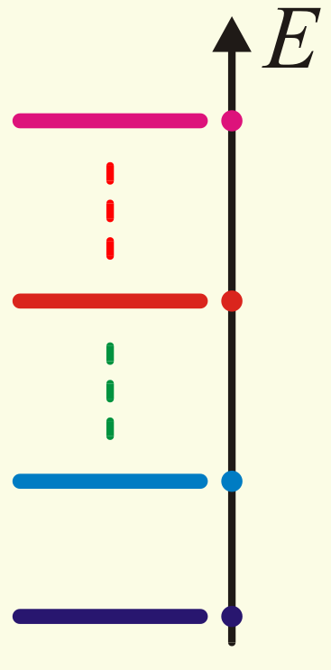
Макс Планк (1900)
Розглянемо речовину стінок порожнини як набір осциляторів,
які можуть займати лише
дискретний ряд рівнів.
– E_{m} – m-й рівень
– E₁ – збуджений стан
– E₀ – основний стан

Slide 19
Нехай рівні – «рівновідалені»
Енергія поглинається/випромінюється
квантами (порціями)
Дж/с – стала Планка
Дж/с

Slide 20
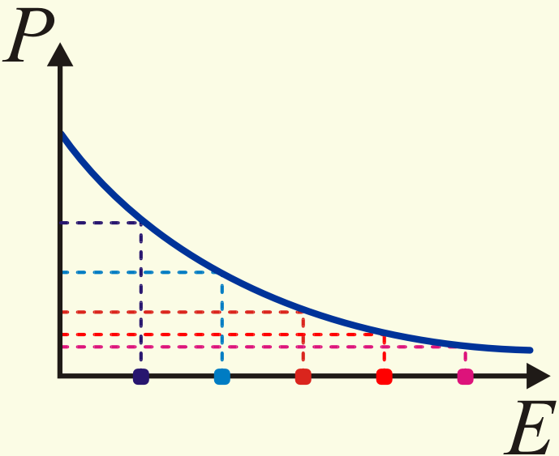
Нехай P(E) – ймовірність, що система матиме
енергію E

Slide 21
Середня енергія:

Slide 25
формула Планка
Містить:
1) закон Стефана–Больцмана
2) закон зміщення Віна
3) опис спектру теплового
випромінювання у всьому діапазоні

Slide 26

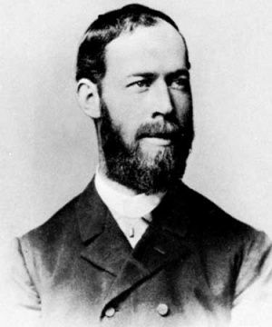
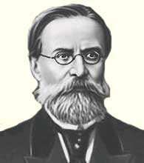
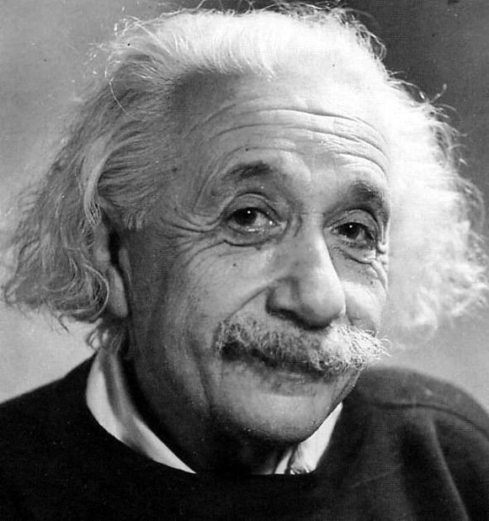
Зовнішній фотоелектричний ефект. Фотони.
Генріх Рудольф Герц
Олександр Григорович Столєтов
Альбе́рт Ейнште́йн

Slide 27
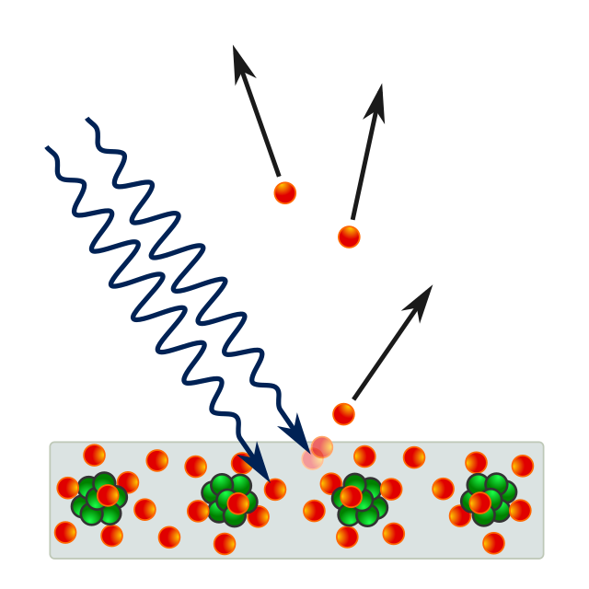

Slide 28
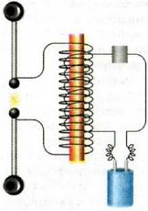
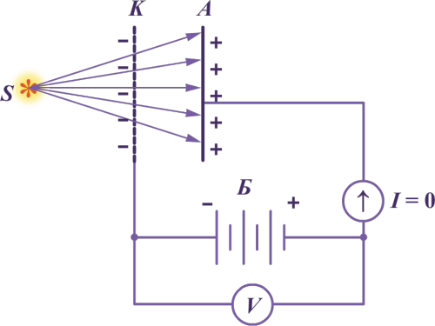
Г.Герц, 1887
О.Столєтов, 1888-1890
1) заряди, що вириваються при освітленні – від’ємні
2) максимальну дію викликають ультрафіолетові промені
3) величина емітованого заряду пропорційна світловому потоку

Slide 29
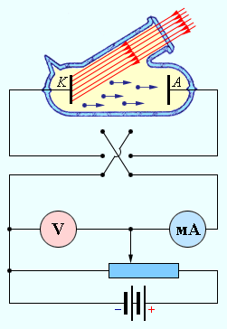
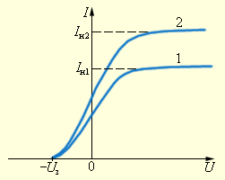

Slide 30
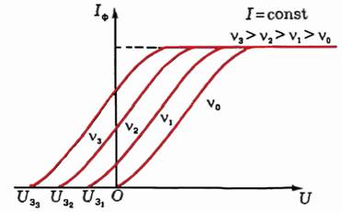
Закони фотоефекту
1
Сила струму насичення прямо пропорційна світловому потоку та не залежить від частоти світла:
2
Максимальна кінетична енергия фотоелектронов лінійно залежить від частоти світла та не залежить від його інтенсивності

Slide 31
Закони фотоефекту
3
Існує червона границя фотоефекту, тобто така частота ν₀, при якій починається фотоефект:
при ν>ν₀ фотоефект є, а при ν<ν₀ фотоефекту нема
4
Фотоефект безінерційний, час фотовідгуку менше 10⁻⁹ с

Slide 32
Рівняння Ейнштейна

Slide 33
Фотони
Світло:
а) випромінюється дискретними порціями – квантами, фотонами (теплове випромінювання)
б) поглинається дискретними порціями (фотоефект)
в) поширюється дискретними порціями (дослід Боте)
Энергия фотона:
Масса фотона:
Импульс фотона:

Slide 34

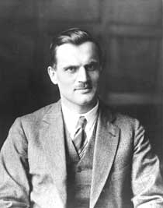
Ефект Комптона.
Артур Холі Комптон

Slide 35
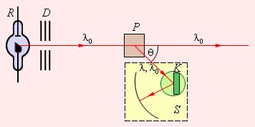

Slide 36
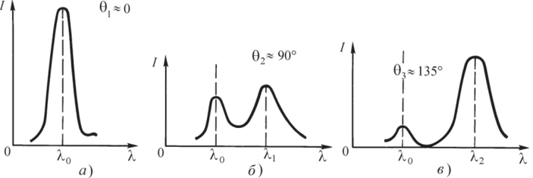
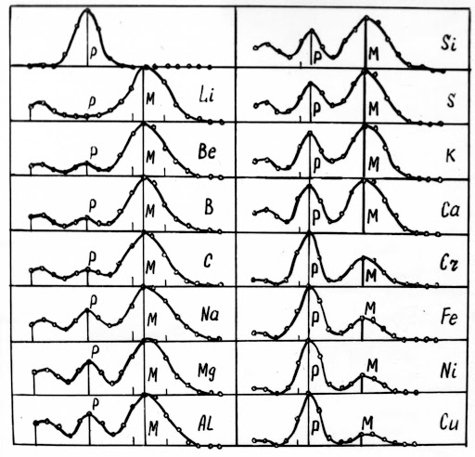
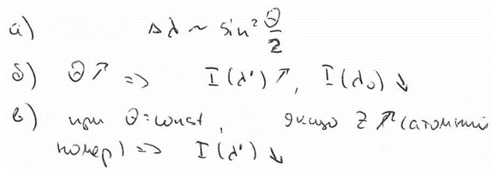

Slide 37
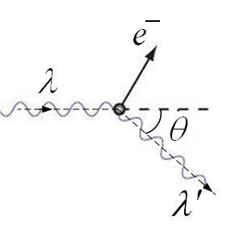
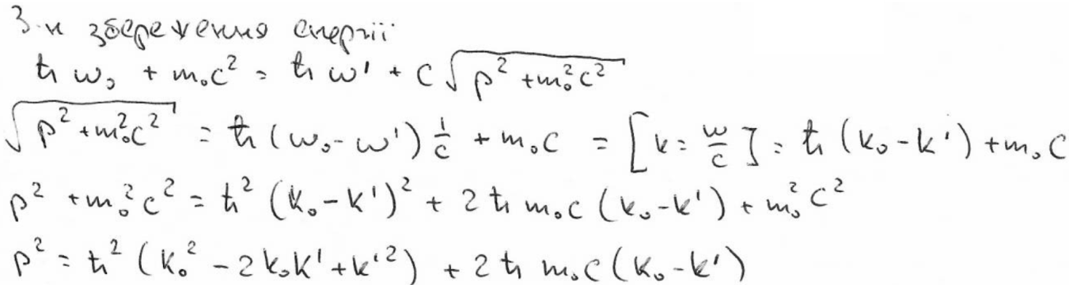
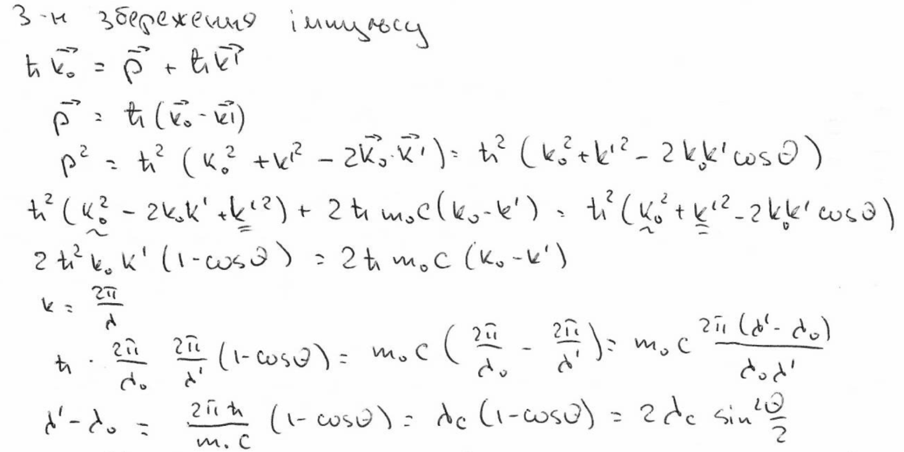
0

Slide 38
0
комптонівская довжина хвилі

Slide 39
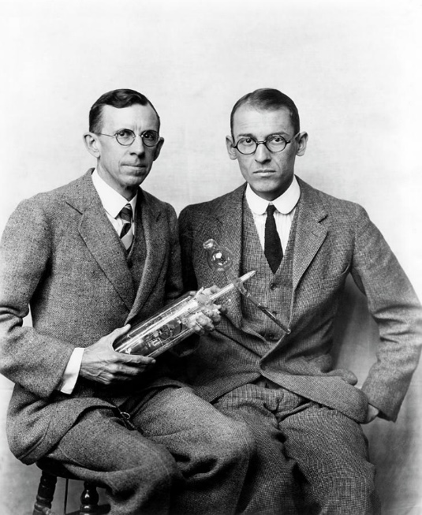
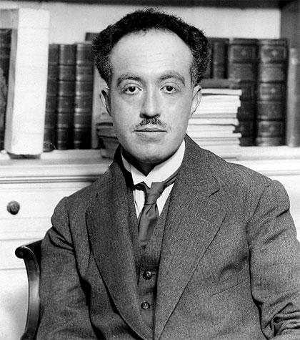
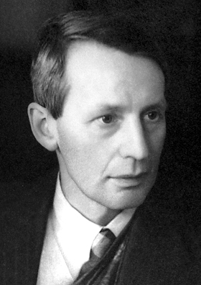
Гіпотеза де Бройля. Хвильові властивості частинок.
Луї де Бройль
Лестер Халберт Джермер,
Клінтон Джо́зеф Девісон
Джордж Паджет Томсон

Slide 40
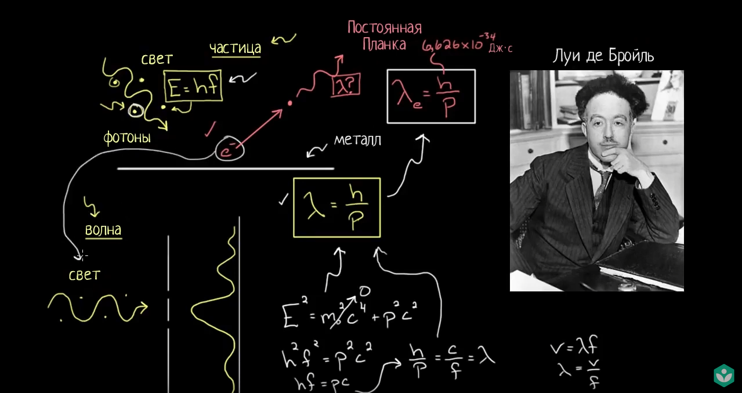


Slide 41
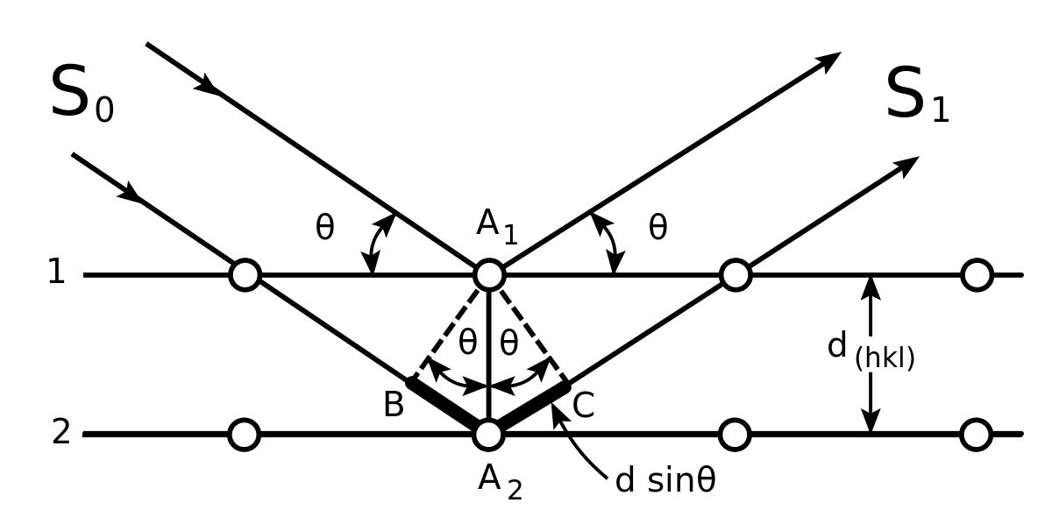
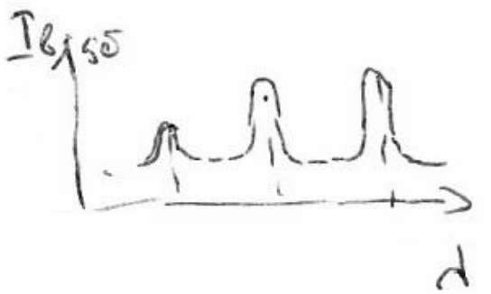
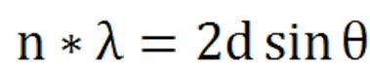
формула Вульфа-Брегів:

Slide 42
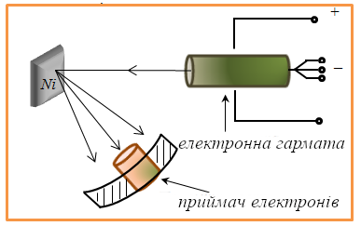


схема експерименту Джермера та Девісона:

Slide 43

Джорж Томсон, Петро Тартаковський:
Л.Біберман, Н. Сушкін, В.Фабрикант
хвильові властивості наявні у окремого електрона

Slide 44



Джозеф Джон Томсон
Джорж Томсон

Slide 45




Серіальні закономірності атомних спектрів
Йоганн Якоб Бальмер
Йоганнес Роберт Рідберґ
Вальтер Рітц

Slide 46



Na
H
He
Na
H
He

Slide 47
водень
1885, Бальмер
серія Бальмера
серія Лаймана
серія Пашена
серія Брекета

Slide 48
водень
узагальнена формула Бальмера
терм
комбінаційний принцип Рітца

Slide 49



Досліди Резерфорда та ядерна модель атома
Ерне́ст Ре́зерфорд
Ві́льям То́мсон, лорд Ке́львін
Джо́зеф Джон То́мсон

Slide 50

1902 р. У. Томсон (лорд Кельвін) висунув припущення, що атом є згустком позитивно зарядженої матерії, всередині якої рівномірно розподілені електрони (кекс з ізюмом).

Slide 51

1903 р. Дж. Дж. Томсон детально розвиває цю модель. Він вважає, що електрони всередині позитивно зарядженої кулі містяться у одній площині та утворюють концентричні кільця.

Slide 52

1903 р. Філіп фон Лєнард створив модель, у якій протилежні заряди у атомі не існують окремо

Slide 53

1904р. Хантаро Нагаока запропонував модель, в якій атом подібний до планети Сатурн

Slide 54



Дослід Резерфорда

Slide 55



Slide 56

Ядерна модель атома
Планетарна модель
Заряд ядра q=Z⋅q_{e}
(Z – порядковий номер хімічного елемента)
Розміри 10⁻¹⁵ - 10⁻¹⁴ м

Slide 57

Нестабільність атома Резерфорда

Slide 58



Постулати Бора. Борівська модель атома водню
Нільс Ге́нрик Дави́д Бор

Slide 59

І постулат Бора
(Постулат стаціонарних станів): Існують стаціонарні стани атома в яких він не випромінює енергії. В стаціонарних станах атома, електрон, який рухається по коловій орбіталі, повинен мати дискретне значення моменту імпульсу

Slide 60

ІІ постулат Бора
(Постулат частот): При переході атома з одного стаціонарного стану в інший атом випромінює або поглинає квант енергії, частота якого визначається з умови
Електрон перескакує на більш низьку орбіту
Випромінювання фотона
Поглинання фотона
Електрон перескакує на більш високу орбіту

Slide 61








Slide 62


Slide 63


Slide 64



Недоліки:
непослідовність
не змогла пояснити особливості для інших атомів
не пояснила утворення хімічного зв’язку
не пояснила як рухається електрон при переході між орбітами

